Slide 1

Виставка бібліотеки
Сумського ОІППО присвячена 300-річчю з дня народження Григорія Сковороди

Slide 2
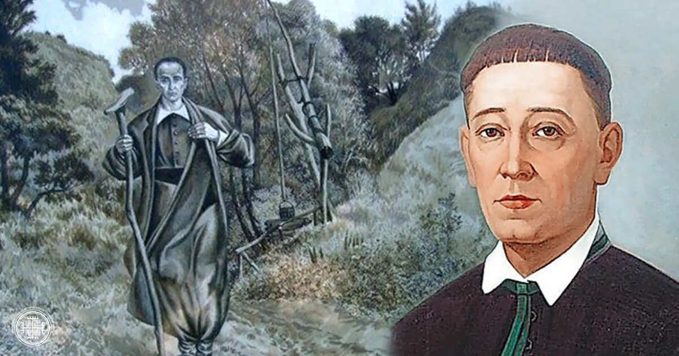
3 грудня 2022 року виповнюється 300 років з дня народження Григорія Савича Сковороди – видатного українського філософа, просвітителя-гуманіста, поета, музиканта, педагога. Верховна Рада України прийняла Постанову від 04. 11. 2020 року № 973–ІХ «Про відзначення 300 річчя з дня народження Григорія Сковороди». Постановою передбачено проведення в закладах освіти науково-практичних конференцій, семінарів, круглих столів,
присвячених творчій та
культурно-громадській діяльності
Григорія Сковороди
300-річчя з дня народження Григорія Сковороди відзначатимуть на державному рівні, попри війну. Таке рішення про вшанування українського філософа, просвітителя-гуманіста, поета й педагога прийняв Кабінет Міністрів під час засідання 12 жовтня. Міністерство культури та інформаційної політики України сприяло тому, що дата ювілею відомого українця увійшла до переліку ювілейних дат ЮНЕСКО 2022 року.
300-річчя з дня народження Григорія Сковороди відзначатимуть на державному рівні, попри війну.
Таке рішення про вшанування українського філософа, просвітителя-гуманіста, поета й педагога прийняв Кабінет Міністрів під час засідання 12 жовтня 2022 року. Міністерство культури та інформаційної політики України сприяло тому, що дата ювілею відомого українця увійшла до переліку ювілейних дат ЮНЕСКО 2022 року

Slide 3

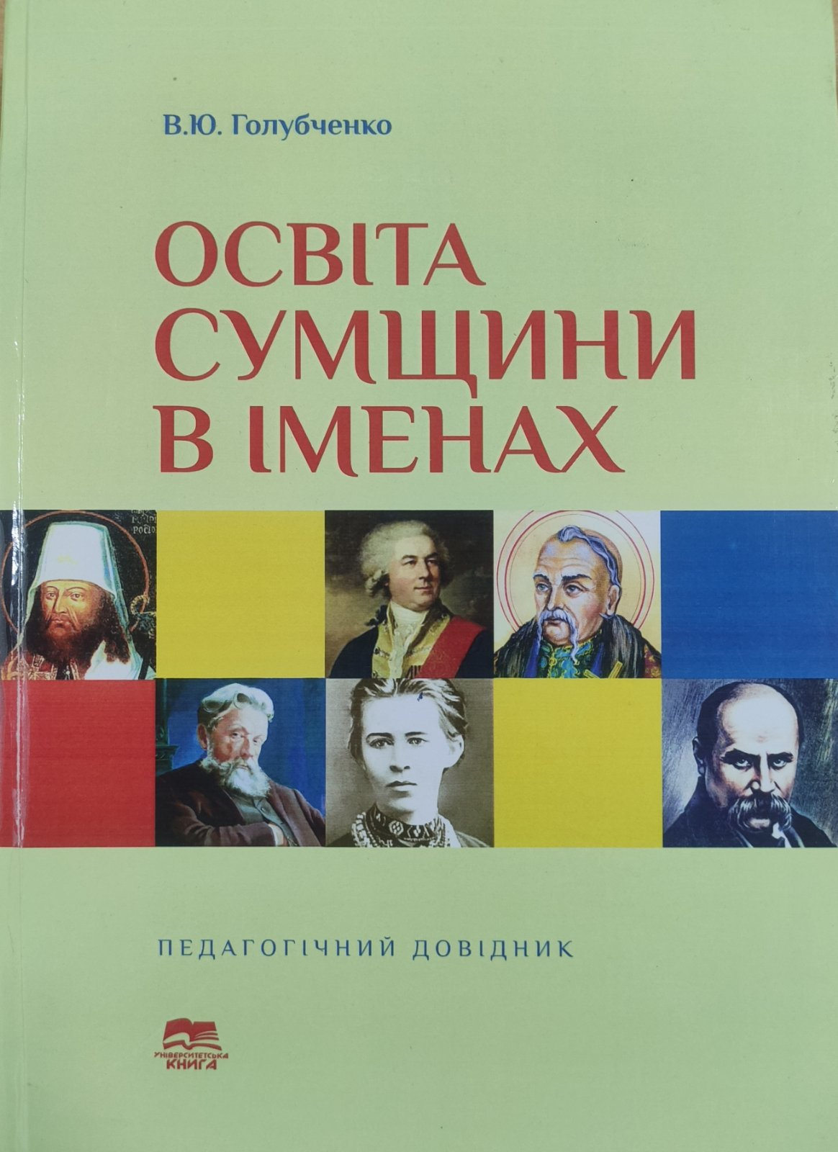

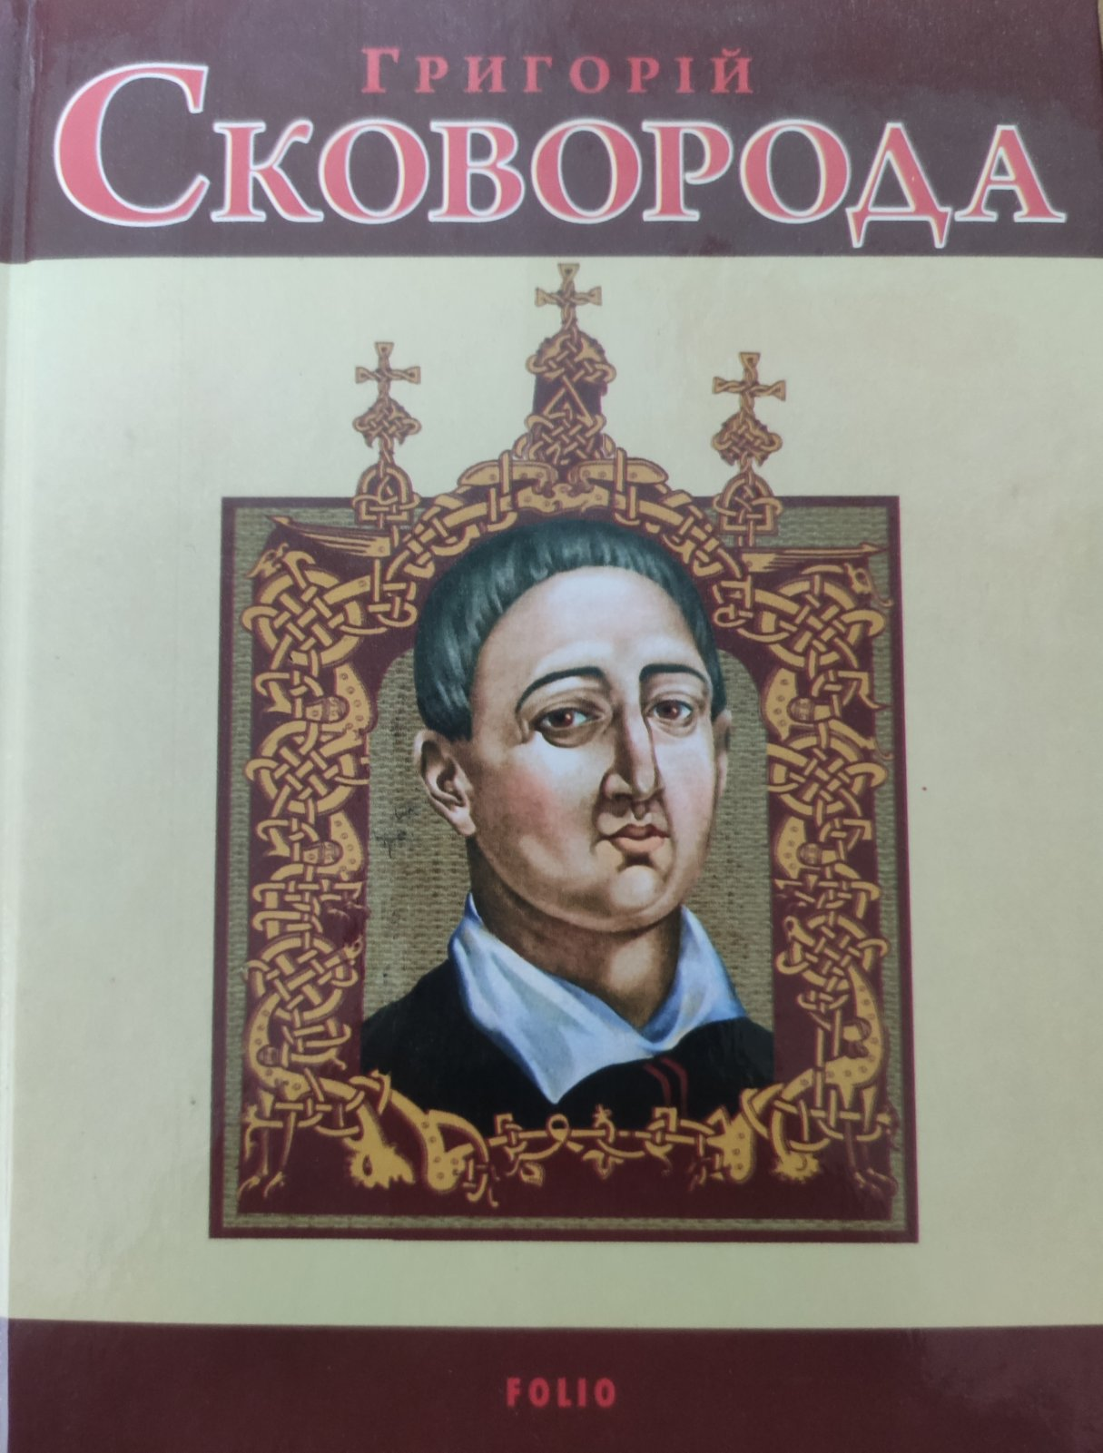
З цими книгами є можливість ознайомитись у бібліотеці СОІППО
Ушкалов Л. Григорій Сковорода / Л. Ушкалов. –Харків : Фоліо, 2013. – 123 с.
–
Григорій Сковорода на портреті і в житті : фотокнига / упоряд. : В. Стадниченко, М. Шудря. – Київ : Спалах, 2004. – 176 с.
–
Голубченко В. Ю. Освіта Сумщини в іменах : науково-педагогічний довідник / В. Ю. Голубченко. – Суми : Університетська книга, 2012. – 400 с.
–
Сковорода Г. С. Розмова про істинне щастя / Г. С. Сковорода; пер. укр. мовою В. О. Шевчук. – Харків : Прапор, 2002. – 280 с.
–

Slide 4

Художні твори присвячені Г. Сковороді :
  П. Куліш написав поему "Грицько Сковорода»;
  Т. Шевченко присвятив йому повість «Близнецы»;
  З любов'ю, шанобливо сказав М. Рильський про мандрівного філософа у «Слові про рідну матір»;
  Його образ змалювали П. Тичина у поемі «Сковорода»;
  А. Малишко, Іван Драч та М. Вінграновський у своїх поезіях;
  В. Шевчук, В. Поліщук, Г. Вовк написали художньо-біографічні повісті

Slide 5

Твори Григорія Сковороди в мережевій
бібліотеці «Відкрита книга»
https://sites.google.com/site/openbookclassic/ukraienska-literatura/skovoroda-g-s

Slide 6
В Сумській обласній науковій бібліотеці можна ознайомитись з матеріалами про життя і творчість
Григорія Сковороди.
Підбірка за посиланням
Григорій Сковорода онлайн !
www.artsrn.ualberta.ca/skovoroda/
Конкорданс є безкоштовним ресурсом для пошуку, аналізу та читання творчості Григорія Сковороди
https://goo.su/d4tYr
Цей сайт містить повний корпус Сковороди для онлайн-читання і перегляду. Окремий розділ містить фотофаксиміле автографів і рукописних копій, що збереглися. Це власність Інституту літератури ім. Т. Г. Шевченка, Інституту філософії ім. Г. Сковороди (обидва Національна академія наук України в Києві) та
Інститут рукописів Національної бібліотеки України
ім. В. І. Вернадського

Slide 7

Пропонуємо для перегляду відеопідбірку з теми:
Пізнавальне відео до 300-річчя Г. Сковороди
https://www.youtube.com/watch?v=Efvd0hWK0WM
До 300 річчя від дня народження Григорія Сковороди. «Видатна постать України»
https://www.youtube.com/watch?v=QeHX4PEfmxY
До 300-річчя з дня народження Сковороди презентували національну кампанію «Світ Сковороди»
https://www.youtube.com/watch?v=BcCRWyk4EIg
https://www.facebook.com/watch/?v=378709067768706
Пізнавальне відео до 300-річчя Г. Сковороди
Проєкт «Сковорода – 300» до трьохсотрічного ювілею славетного філософа і педагога
https://www.youtube.com/watch?v=6CILnZenPVw

Slide 8
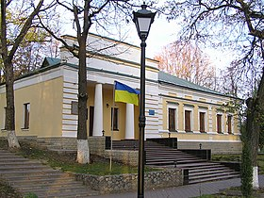
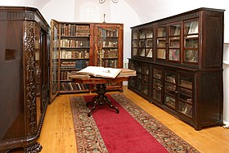
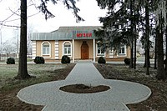
Пам'ятні місця і музеї Сковороди
Національний літературно-меморіальний музей
Г. С. Сковороди
Чорнухинський літературно-меморіальний музей
Г. С. Сковороди
Меморіальний музей Григорія Сковороди
музей, присвячений життю та творчості Григорія Сковороди,
в селі Сковородинівка Золочівської селищної громади Богодухівського району Харківської області. Засновано 1972 року
музей, розташований у будинку колишнього колегіуму у Переяславі, де у 1750—1751 рр. читав лекції з поетики український філософ Григорій Савич Сковорода . Музей відкрито 28 листопада 1972 року
літературно-меморіальний музей, присвячений життю і творчості видатного українського філософа, просвітителя і поета Григорія Сковороди, розташований на його батьківщині - у смт Чорнухах Полтавської області

Slide 9
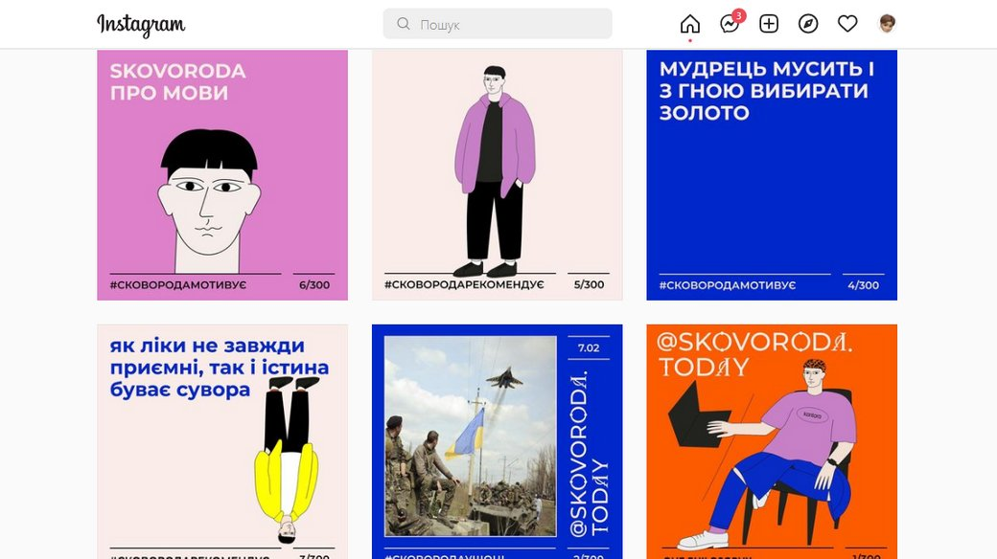
За 300 днів до святкування 300-річчя з дня народження Григорія Сковороди в інстаграмі з'явився його акаунт. Про це повідомив міністр культури та інформаційної політики Олександр Ткаченко на своїй фейсбук–сторінці.
Знайти 28-річного Грега (саме так Григорій Сковорода підписував свої листи) можна за ніком @skovoroda.today.
https://suspilne.media/206168-do-300-ricca-grigorij-skovoroda-zavivsa-v-instagrami/

Slide 10

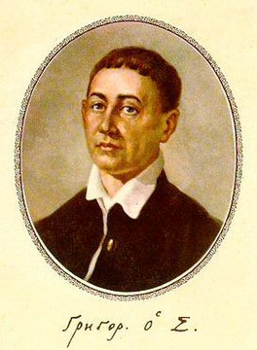
Парламент запропонував «Укрпошті» видати серію поштових марок до 300-річчя Сковороди, а Національному банку України рекомендували виготовити і ввести в обіг спеціальну ювілейну монету
«UA: Культура» запрошує до створення фільму про Григорія Сковороду
Суспільний канал "UA: Культура" оголосив мистецький конкурс на створення документального проєкту з робочою назвою «Сковорода 300»
Блок поштових марок «До 300-річчя від дня народження Григорія Сковороди.
Сад божественних пісень»
https://www.istpravda.com.ua/short/2022/02/2/160874/
https://www.youtube.com/watch?v=v7o53ueSAxk

Slide 11

Організатор заходу: Харківське обласне відділення УБА
Запрошуємо вас стати співорганізаторами Міжнародного Digital студентського інтелектуального турніру «#СловоСковороди: ми побудуємо світ кращий», присвяченого 300-річчю від дня народження Григорія Сковороди.
ОРГАНІЗАТОРИ: Наукова бібліотека Київського національного університету культури і мистецтв, Харківська державна наукова бібліотека ім. В. Г. Короленка, Харківське обласне відділення УБА.
ЗАВДАННЯ: організація комунікації зі студентською молоддю для подолання негативних наслідків самоізоляції через вимушене переміщення; формування спільноти ініціативних патріотичних молодих людей, які прагнуть набути більше знань про свою історію і культуру; формування потреби в читанні серед студентської молоді за допомогою цифрових технологій; відновлення співпраці бібліотек в кризових умовах воєнного стану
ЗМІСТ: проведення інтерактивної тематичної онлайн-вікторини, створеної на платформі цифрового інструменту навчання Kahoot серед студентів ЗВО України, у тому числі українських студентів, які фізично перебувають в інших країнах світу. Учасники отримають сертифікати, переможці - диплом. Тематика: 20-25 питань щодо життя і творчості видатного українського філософа, поета Г. Сковороди
Анонс заходу:
https://www.facebook.com/events/642039527390269/?ref=newsfeed

Slide 12


